Slide 1
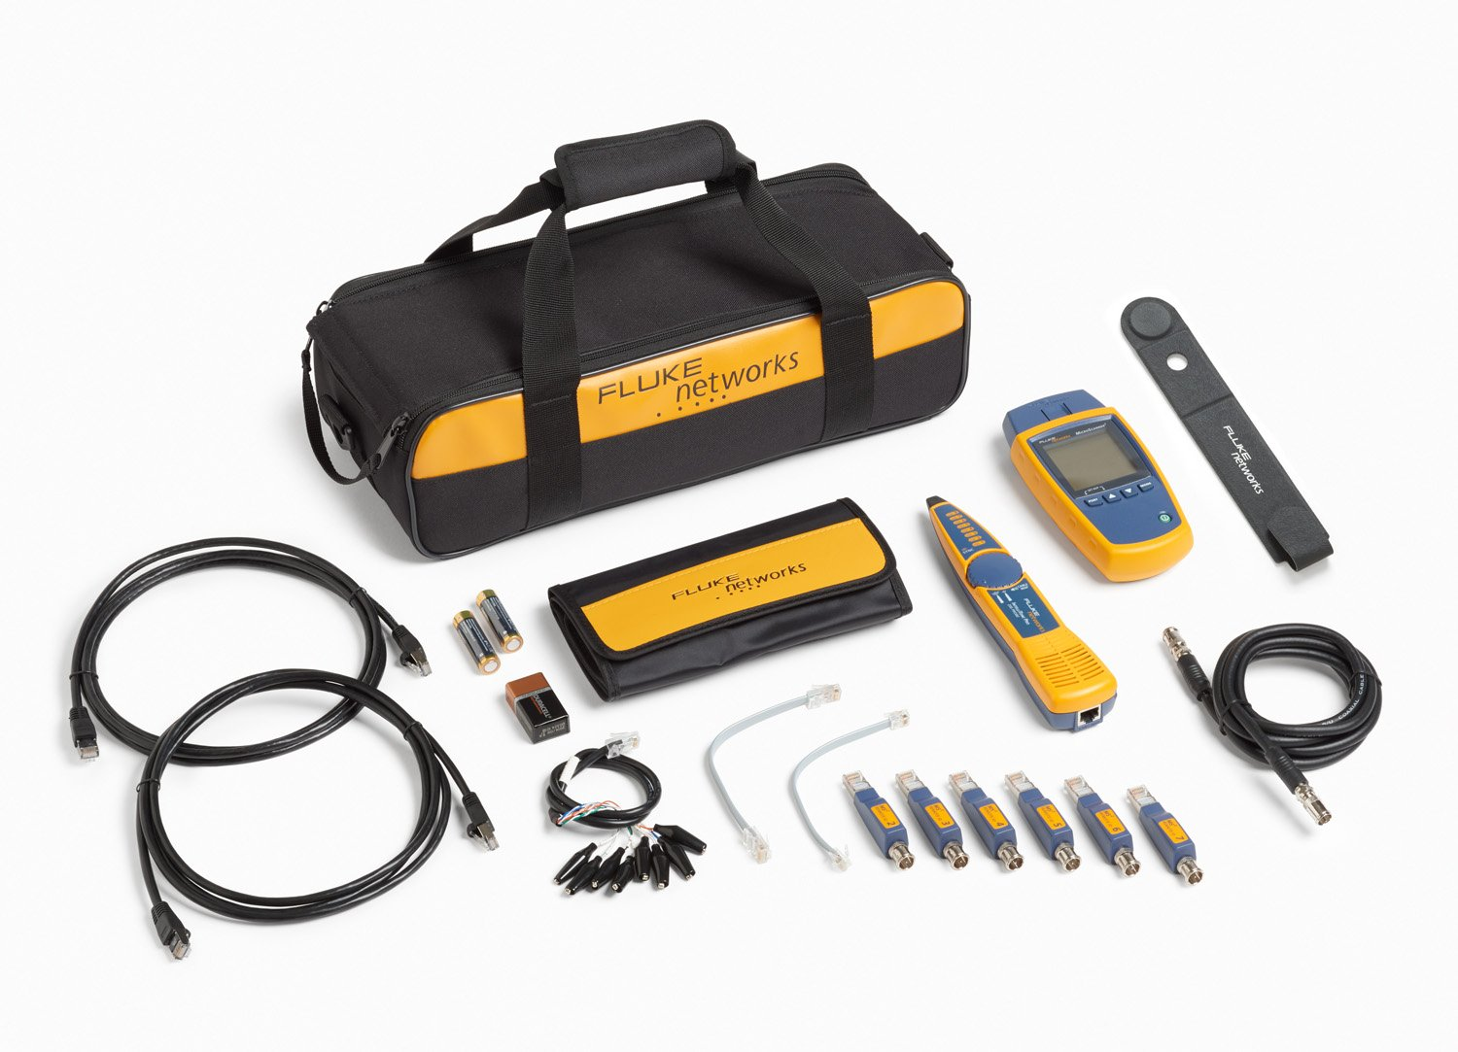

Tema 6
Herramientas de instalación y comprobación de redes
Gabriel López

Slide 2
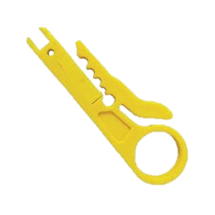
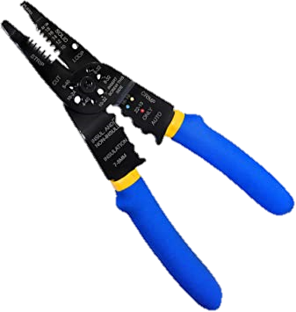
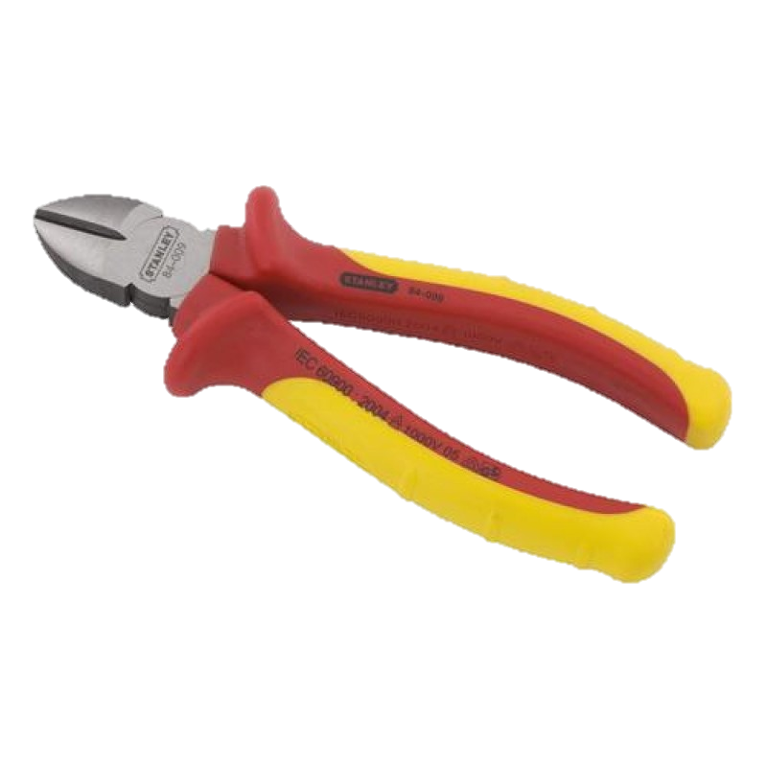
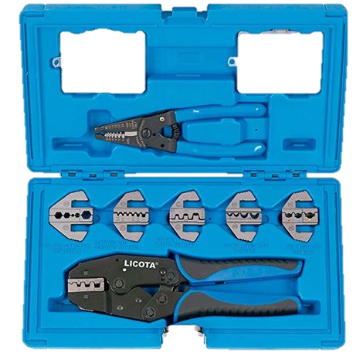
1.Herramientas para la instalación de cable de cobre
El proceso de instalación del cableado de cobre en una red de datos y telecomunicaciones es necesario emplear herramientas específicas.
1.1.Herramientas para pelar y cortar
1.2.herramientas de terminación de cable
La herramienta para pelar el cable se utiliza para quitar el revestimiento del cable, así como el aislamiento de los hilos que van en su interior.
El proceso de insertar el cable en un conector, un panel o una toma se denomina terminación de cable. Para ello se necesita una crimpadora.

Slide 3
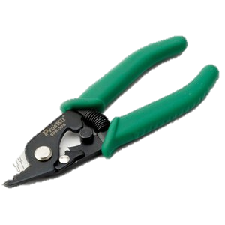
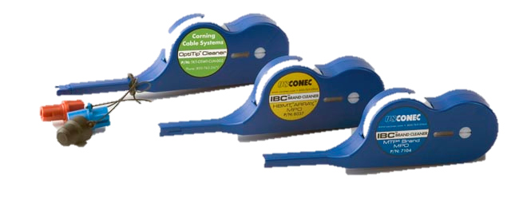
2.Herramientas para la instalación de fibra óptica
El cableado de fibra óptica, por sus características, exige disponer de herramientas específicas.
2.1.Herramientas para pelar y cortar
2.2.herramientas de limpieza y pulido
La herramienta para pelar y cortar cable de fibra tiene una apariencia similar, se emplea con el cable de cobre.
La suciedad es la causa principal de fallos en el cableado de fibra óptica. Por este motivo, hay que extremar las medidas de limpieza tanto en los conectores como en las conexiones.

Slide 4
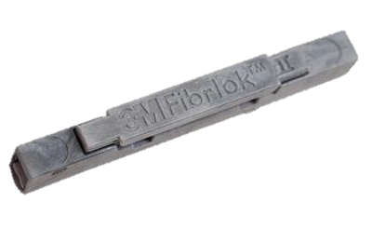
2.Herramientas para la instalación de fibra óptica
2.3.herramientas de unión de fibra
Empalme mecánico
Los extremos de dos cables de fibra pueden unirse cuando se quiere extender al alcance del cableado, o bien cuando se tiene que efectuar una reparación en un tramo del mismo.
Los dos extremos se unen a través de una pieza plástica que alinea las dos fibras y que lleva en su interior un gel adhesivo que fija los dos extremos y adapta el índice de refracción de las fibras.

Slide 5
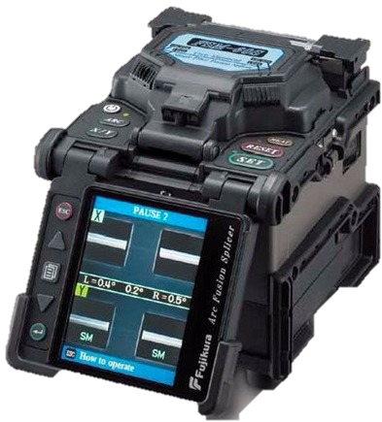
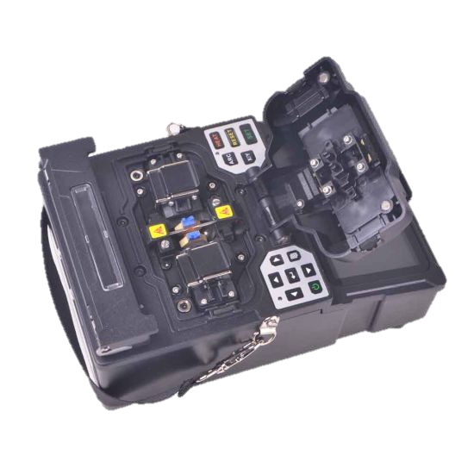
2.Herramientas para la instalación de fibra óptica
Fusión
Es el mejor método para unir. Se realiza mediante una herramienta denominada fusionadora, de coste considerable.

Slide 6

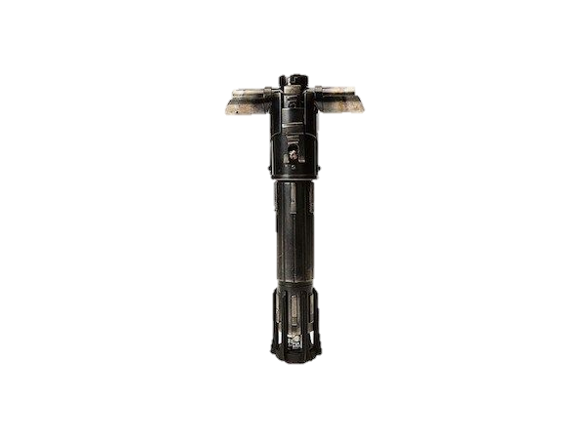
El aprobado está en tus manos.
Que la Fuerza te acompañe.

